Slide 1
第六章 总线系统
返回

Slide 2
第六章 总线系统
6.1 总线的概念和结构形态
6.2 总线接口
6.3 总线的仲裁
6.4 总线的定时和数据传送模式
6.5 PCI总线和PCIe总线

Slide 3
6.1 总线的概念和结构形态
6.1.1 总线的基本概念
6.1.2 总线的连接方式
6.1.3 总线的内部结构
6.1.4 总线结构实例

Slide 4
6.1.1 总线的基本概念
数字计算机是由若干系统功能部件构成的，这些系统功能部件在一起工作才能形成一个完整的计算机系统。
计算机的若干功能部件之间不可能采用全互联形式，因此就需要有公共的信息通道，即总线。
总线定义：总线是构成计算机系统的互联机构，是多个系统功能部件之间进行数据传送的公共通路。借助于总线连接，计算机在各系统功能部件之间实现地址、数据和控制信息的交换，并在争用资源的基础上进行工作。

Slide 5
6.1.1总线的基本概念
总线可分为以下几类：
内部总线：CPU内部连接各寄存器及运算器部件之间的总线。
系统总线：CPU和计算机系统中其他高速功能部件相互连接的总线。
I/O总线：中、低速设备之间互相连接的总线。
通信总线：用于 计算机系统之间 或 计算机系统与其他系统（如控制仪表、移动通信等）之间的通信

Slide 6
6.1.1总线的基本概念
1.总线的特性
物理特性：总线的物理连接方式（总线的根数、插头、插座形状，引脚排列方式）；
功能特性：每根线的功能；
电气特性：每根线上信号的传递方向及有效电平范围；
时间特性：规定了每根线在什么时间有效。

Slide 7
6.1.1总线的基本概念
2.总线的标准化
相同的指令系统，相同的功能，不同厂家生产的各功能部件在实现方法上几乎没有相同的,但各厂家生产的相同功能部件却可以互换使用，其原因何在呢?
为了使不同厂家生产的相同功能部件可以互换使用，就需要进行系统总线的标准化工作。目前，已经出现了很多总线标准，如PCI、ISA等。
采用标准总线的优点：
简化系统设计
简化系统结构，提高系统可靠性
便于系统的扩充和更新

Slide 8
6.1.1 总线的基本概念
衡量总线性能的重要指标是总线带宽。
总线带宽：总线本身所能达到的最高传输速率。 单位是兆字节每秒（MB/s）。
实际带宽会受到总线布线长度、总线驱动器/接收器性能、连接在总线上的模块数等因素的影响。

Slide 9
6.1.1 总线的基本概念
【例6.1】（1）某总线在一个总线周期中并行传送4个字节的数据，假设一个总线周期等于一个总线时钟周期，总线时钟频率为33MHz，总线带宽是多少?
（2）如果一个总线周期中并行传送64位数据，总线时钟频率升为66MHz，总线带宽是多少?
解：（1）设总线带宽用Dr表示，总线时钟周期用T=1/f表示，一个总线周期传送的数据量用D表示，根据定义可得
Dr=D/T=D×（1/T）=D×f=4B×33×10⁶/s=132MB/s
（2）64位=8B
Dr=D×f=8B×66×10⁶/s=528MB/s

Slide 10
6.1.2 总线的连接方式
由于外围设备种类繁多，速度各异，不可能简单地把外围设备直接连接在CPU上。因此必须寻找一种方法，以便将外围设备同某种计算机连接起来，使它们在一起可以正常工作。通常这项工作由适配器部件来完成。
适配器（又称为接口、I/O接口）：实现高速CPU与低速外设之间工作速度上的匹配和同步，并完成计算机和外设之间的所有数据传送和控制。
单机系统中采用的总线结构有两种基本类型：单总线结构和多总线结构。

Slide 11
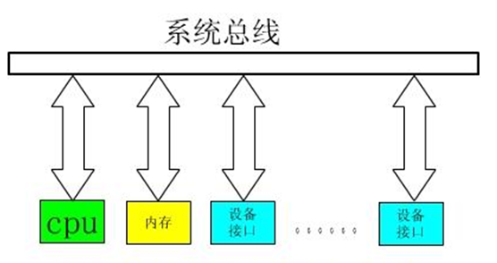
6.1.2 总线的连接方式
1.单总线结构
使用一条单一的系统总线来连接CPU、内存和I/O设备。
CAI

Slide 12
6.1.2 总线的连接方式
在单总线结构中，要求连接到总线上的逻辑部件必须高速运行，以便在某些设备需要使用总线时，能迅速获得总线控制权；而当不再使用总线时，能迅速放弃总线控制权。否则，由于一条总线由多种功能部件共用，可能导致很大的时间延迟。
在单总线系统中，CPU送至总线上的地址不仅加至内存，同时也加至总线上的所有外围设备接口。只有与总线上的地址相对应的设备才执行数据传送操作。有时候某些外设也可以指定地址。

Slide 13
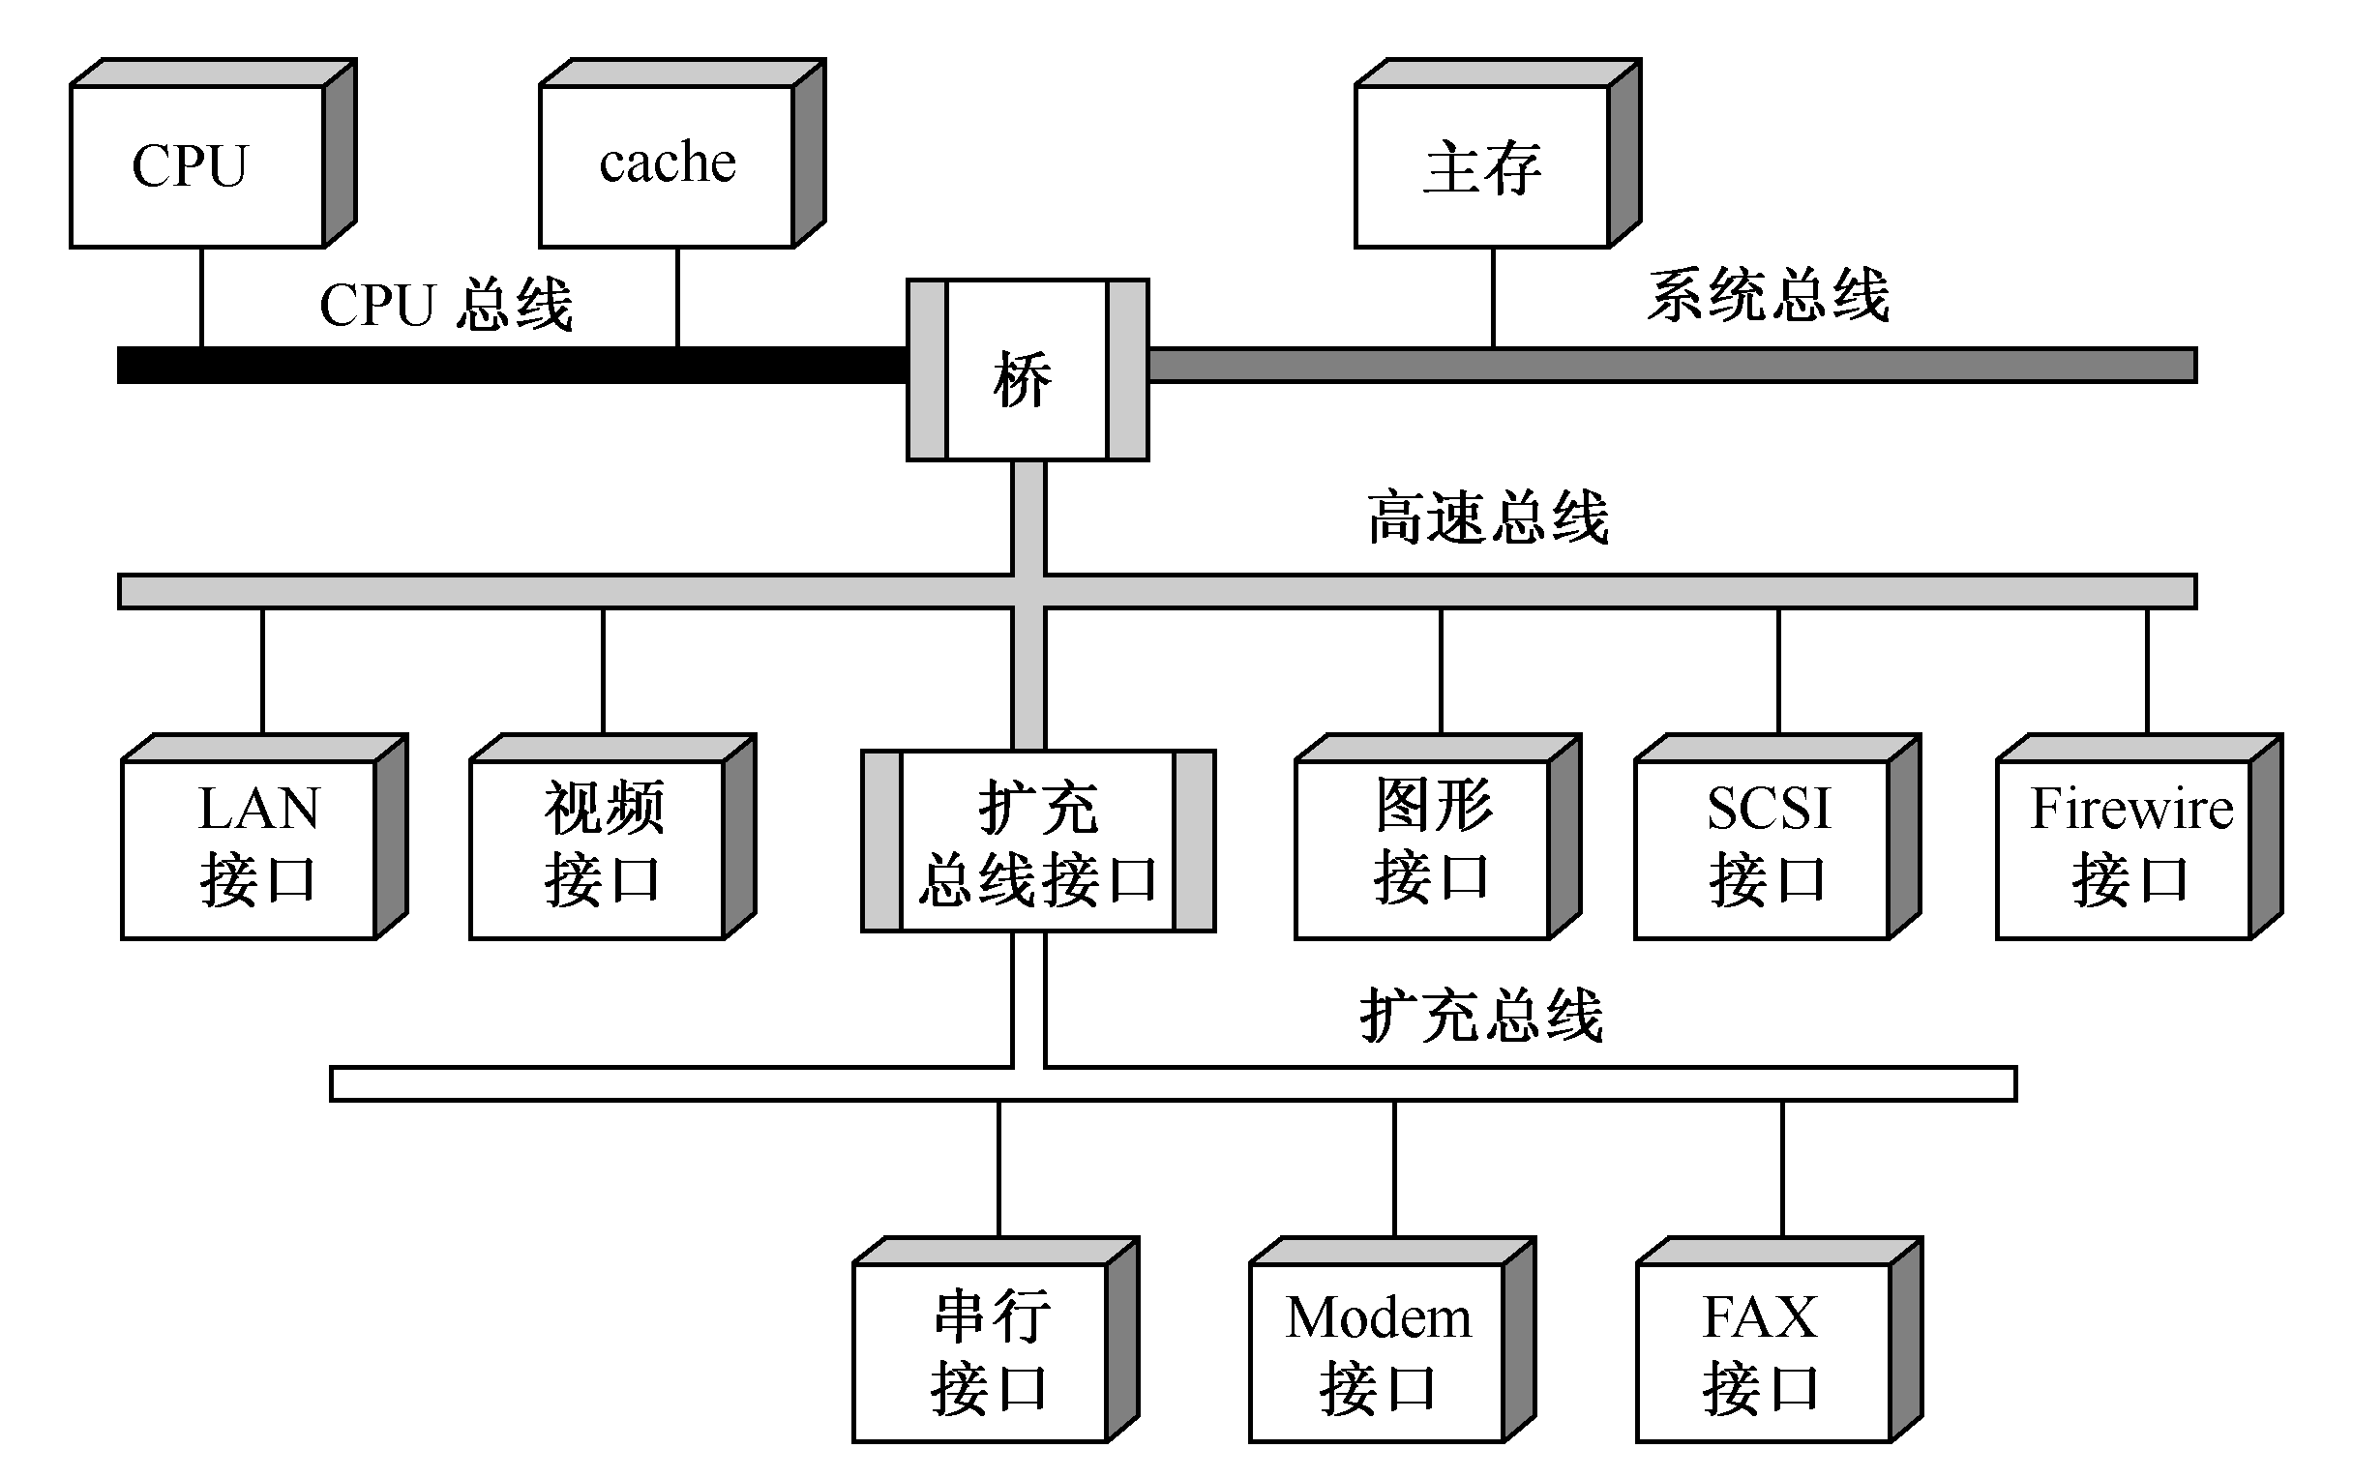
6.1.2 总线的连接方式
2.多总线结构
在CPU、主存、I/O之间互联采用多条总线。

Slide 14
6.1.2 总线的连接方式
高速的CPU总线：CPU和cache之间采用。
系统总线：主存连在其上。
高速总线：可以连接高速LAN（100Mb/s局域网）、视频接口、图形接口、SCSI接口（支持本地磁盘驱动器和其他外设）、Firewire接口（支持大容量I/O设备）。
扩充总线：高速总线通过扩充总线接口与扩充总线相连，扩充总线上可以连接串行方式工作的I/O设备。
通过桥CPU总线、系统总线和高速总线彼此相连。桥实质上是一种具有缓冲、转换、控制功能的逻辑电路。
多总线结构体现了高速、中速、低速设备连接到不同的总线上同时进行工作，以提高总线的效率和吞吐量，而且处理器结构的变化不影响高速总线。

Slide 15
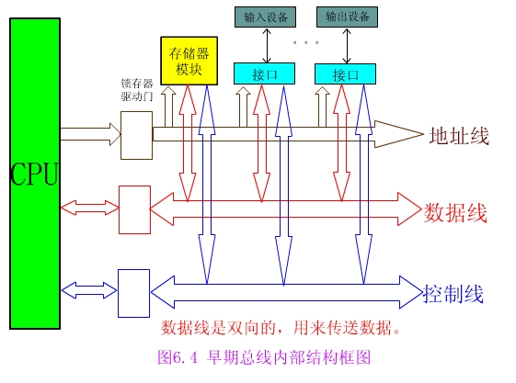
6.1.3 总线的内部结构
CAI
早期总线的内部结构如图所示，它实际上是处理器芯片引脚的延伸，是处理器与I/O设备适配器的通道。这种简单的总线一般也由50～100条线组成，这些线按其功能可分为三类：地址线、数据线和控制线。

Slide 16
6.1.3 总线的内部结构
早期总线结构的不足之处在于：
CPU是总线上唯一的主控者。即使后来增加了具有简单仲裁逻辑的DMA控制器以支持DMA传送，但仍不能满足多CPU环境的要求。
总线信号是CPU引脚信号的延伸，故总线结构紧密与CPU相关，通用性较差。

Slide 17
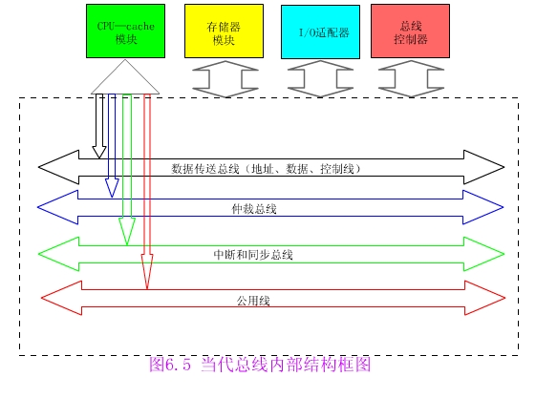
6.1.3 总线的内部结构
CAI
当代流行的总线内部结构
CPU和它私有的cache一起作为一个模块与总线相连，且允许有多个这样的处理器模块。总线控制器完成多个总线请求者之间的协调与仲裁。

Slide 18
6.1.3 总线的内部结构
数据传送总线：由地址线、数据线、控制线组成。其结构与简单总线相似，但一般是32条地址线，32或64条数据线。为了减少布线，64位数据的低32位数据线常常和地址线采用多路复用方式。
仲裁总线：包括总线请求线和总线授权线。
中断和同步总线：用于处理带优先级的中断操作，包括中断请求线和中断认可线。
公用线：包括时钟信号线、电源线、地线、系统复位线以及加电或断电的时序信号线等。

Slide 19
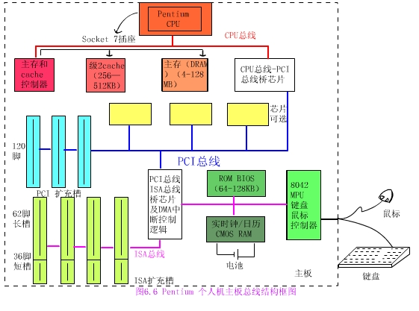
6.1.4 总线结构实例
CAI
大多数计算机采用了分层次的多总线结构。
右图是一个三层次的多总线结构即有CPU总线、PCI总线和ISA总线。

Slide 20
6.2 总线接口
6.2.1 信息传送方式
6.2.2 总线接口的基本概念

Slide 21
6.2.1 信息传送方式
数字计算机使用二进制数，它们或用电位的高、低来表示数字1和数字0，或用脉冲的有、无来表示数字1和数字0。
计算机系统中，传输信息一般采用串行传送或并行传送两种方式之一。但是出于速度和效率上的考虑，系统总线上传送的信息必须采用并行传送方式。

Slide 22
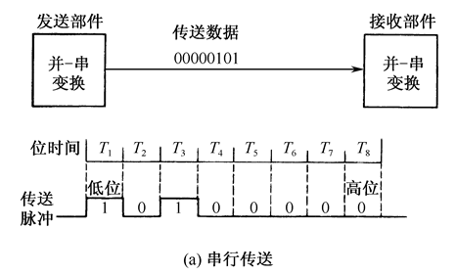
6.2.1 信息传送方式
1.串行传送
使用一条传输线，采用脉冲传送。
主要优点是只需要一条传输线，这一点对长距离传输显得特别重要，不管传送的数据量有多少，只需要一条传输线，成本比较低廉。
缺点就是速度慢。

Slide 23
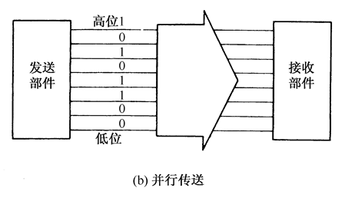
6.2.1 信息传送方式
2.并行传送
每一数据位需要一条传输线。信息又多少二进制位组成就需要多少条传输线。并行传送一般采用电位进行传送。

Slide 24
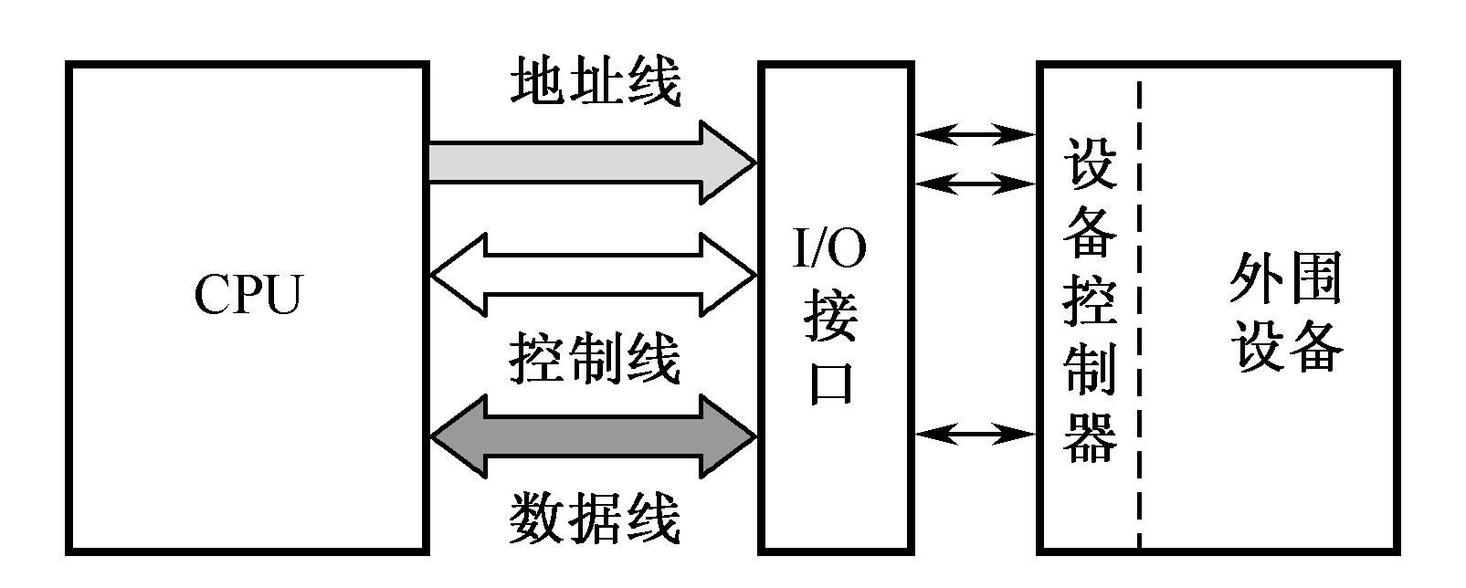
6.2.2 总线接口的基本概念
接口是CPU和主存、外设和外围设备之间通过系统总线进行连接的标准化逻辑部件。I/O接口在它动态连接的两个部件之间起着“转换器”的作用，以便实现彼此之间的信息传送。

Slide 25
6.2.2 总线接口的基本概念
外围设备本身都带有自己的设备控制器，它是控制外围设备进行操作的控制部件。它通过I/O接口接收来自CPU传送的各种信息，并根据设备的不同要求把这些信息传送到设备，或者从设备中读出信息传送到I/O接口，然后送给CPU。
由于外围设备种类繁多且速度不同，因而每种设备都有适应它自己工作特点的设备控制器。

Slide 26
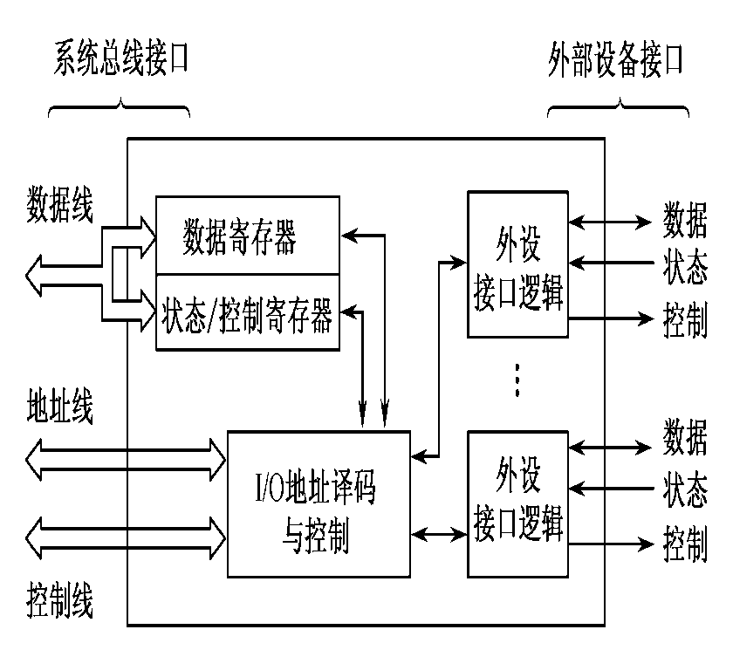
6.2.2 总线接口的基本概念
一个标准I/O设备可能连接一个设备，也可能连接多个设备。下图是I/O接口模块的一般结构框图。
CAI
一个适配器的两个接口：一个同系统总线相连，采用并行方式，另外一个同设备相连，可能采用并行方式或是串行方式。

Slide 27
6.2.2 总线接口的基本概念
接口的典型功能包括：
控制：接口模块靠指令信息来控制外围设备的动作，如启动、关闭等。
缓冲：接口模块在外围设备和计算机系统其他部件之间用作为一个缓冲器，以补偿各种设备在速度上的差异。
状态：接口模块监视外围设备的工作状态并保存状态信息。状态信息包括数据“准备好”、“忙”、“错误”等，供CPU询问外围设备时进行分析之用。

Slide 28
6.2.2 总线接口的基本概念
转换：接口模块可以完成任何要求的数据转换，如串-并转换或并-串转换，因此数据能在外围设备和CPU之间正确地进行传送。
整理：接口模块可以完成一些特别的功能，例如，在需要时可以修改字计数器或当前内存地址寄存器。
程序中断：每当外围设备向CPU请求某种动作时，接口模块即发出一个中断请求信号到CPU。例如，如果设备完成了一个操作或设备中存在着一个错误状态，接口即发出中断请求。

Slide 29
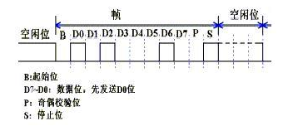
【例6.2】利用串行方式传送字符，每秒钟传送的比特（bit）位数常称为波特率。假设数据传送速率是120个字符/秒，每一个字符格式规定包含10个比特位（起始位、停止位、8个数据位），问传送的波特率是多少?每个比特位占用的时间是多少? 解： 波特率为：10位×120/秒=1200波特 每个比特位占用的时间Td是波特率的倒数： Td=1/1200=0.833×10⁻³s=0.833ms
6.2.2 总线接口的基本概念

Slide 30
6.3 总线仲裁
6.3.1 集中式仲裁
6.3.2 分布式仲裁

Slide 31
6.3 总线的仲裁
连接到总线上的功能模块有主动和被动两种形态，其中主方可以启动一个总线周期，而从方只能响应主方请求。每次总线操作，只能有一个主方，但是可以有多个从方。
除了CPU模块外，I/O模块也可以提出总线请求。为了解决多个功能模块争用总线的问题，必须设置总线仲裁部件。
对多个主设备提出的占用总线请求，一般采用优先级或公平策略进行仲裁。例如，在多处理器系统中对各CPU提出的总线请求采用公平的原则来处理，而对I/O模块的总线请求则采用优先级策略。被授权的主方在当前总线业务一结束，即接管总线控制权，开始新的信息传送。主方持续控制总线的时间称为总线占用期。
按照总线仲裁电路的位置不同，仲裁方式分为集中式仲裁和分布式仲裁两种。

Slide 32
6.3.1 集中式仲裁
集中式仲裁中每个功能模块有两条线连到总线仲裁器：一条送往仲裁其的总线请求信号线BR，一条是仲裁器送出的总线授权信号线BG。
集中式仲裁有三种，分别是链式查询方式、计数器定时查询方式和独立请求方式。

Slide 33
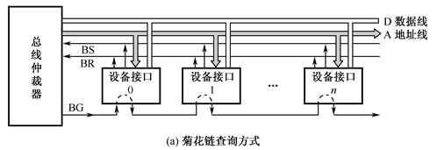
6.3.1 集中式仲裁
1.链式查询方式
总线授权信号BG串行地从一个I/O接口传送到下一个I/O接口，如果BG到达色接口无总线请求，则继续往下查询；如果BG到达的接口有总线请求，BG信号便不再往下查询。显然离中央仲裁器最近的设备具有最高优先权，离总线控制器越远，优先权越低。
优点：只用很少几根线就能按一定优先次序实现总线控制，并且这种链式结构很容易扩充设备。
缺点：是对询问链的电路故障很敏感，优先级固定。

Slide 34
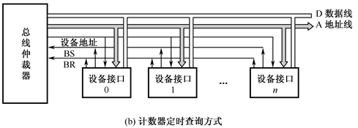
6.3.1 集中式仲裁
2.计数器定时查询方式
总线上的任一设备要求使用总线时，通过BR线发出总线请求。中央仲裁器接到请求信号以后，在BS线为“0”的情况下让计数器开始计数，计数值通过一组地址线发向各设备。每个设备接口都有一个设备地址判别电路，当地址线上的计数值与请求总线的设备地址相一致时，该设备 置“1”BS线，获得了总线使用权，此时中止计数查询。 每次计数可以从“0”开始，也可以从中止点开发始。如果从“0”开始，各设备的优先次序与链式查询法相同，优先级的顺序是固定的。如果从中止点开始，则每个设备使用总线的优级相等。
计数器的初值也可用程序来设置，这可以方便地改变优先次序，但这种灵活性是以增加线数为代价的。

Slide 35
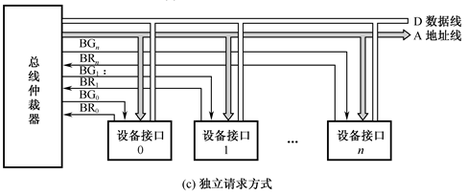
6.3.1 集中式仲裁
3.独立请求方式
每一个共享总线的设备均有一对总线请求线BRi和总线授权线BGi。当设备要求使用总线时，便发出该设备的请求信号。总线仲裁器中有一个排队电路，它根据一定的优先次序决定首先响应哪个设备的请求，给设备以授权信号BGi。独立请求方式的优点是响应时间快，即确定优先响应的设备所花费的时间少，用不着一个设备接一个设备地查询。其次，对优先次序的控制相当灵活。它可以预先固定，例如BR0优先级最高，BR1次之…BRn最低；也可以通过程序来改变优先次序；还可以用屏蔽（禁止）某个请求的办法，不响应来自无效设备的请求。因此当代总线标准普遍采用独立请求方式。

Slide 36
6.3.2 分布式仲裁
分布式仲裁不需要中央仲裁器，而是多个仲裁器竞争使用总线。当它们有总线请求时，把它们唯一的仲裁号发送到共享的仲裁总线上，每个仲裁器将仲裁总线上得到的号与自己的号进行比较。如果仲裁总线上的号大，则它的总线请求不予响应，并撤消它的仲裁号。最后，获胜者的仲裁号保留在仲裁总线上。显然，分布式仲裁是以优先级仲裁策略为基础。

Slide 37
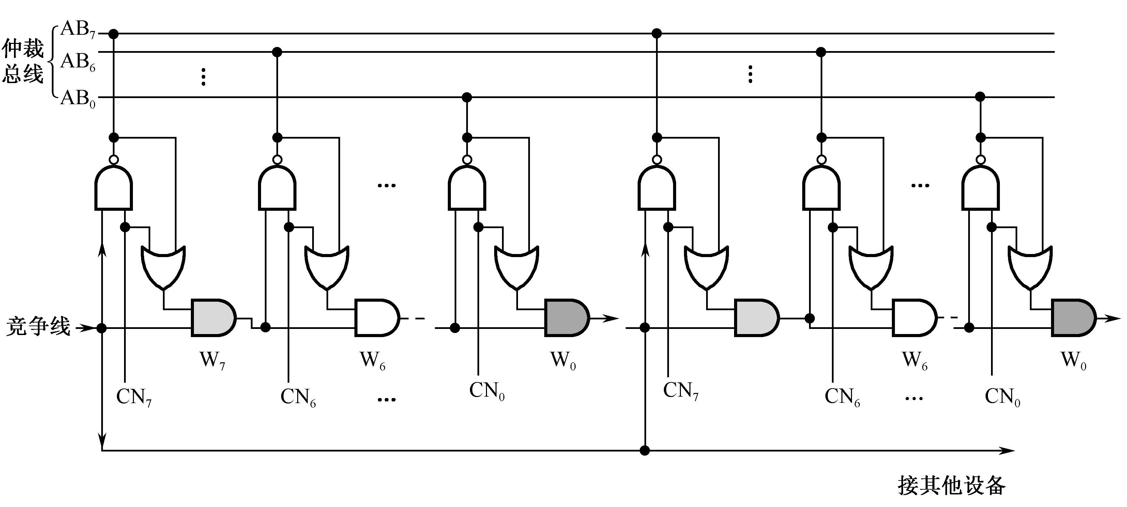
6.3.2 分布式仲裁
CAI
分布式仲裁示意图

Slide 38
6.3.2 分布式仲裁
（1）所有参与本次竞争的各主设备将设备竞争号CN取反后打到仲裁总线AB上，以实现“线或”逻辑。AB线低电平时表示至少有一个主设备的CNi为1，AB线高电平时表示所有主设备的CNi为0。
（2）竞争时CN与AB逐位比较，从最高位（b7）至最低位（b0）以一维菊花链方式进行，只有上一位竞争得胜者Wi+1位为1。当CNi=1，或CNi=0且ABi为高电平时，才使Wi位为1。若Wi=0时，将一直向下传递，使其竞争号后面的低位不能送上AB线。
（3）竞争不到的设备自动撤除其竞争号。在竞争期间，由于W位输入的作用，各设备在其内部的CN线上保留其竞争号并不破坏AB线上的信息。
（4）由于参加竞争的各设备速度不一致，这个比较过程反复（自动）进行，才有最后稳定的结果。竞争期的时间要足够，保证最慢的设备也能参与竞争。

Slide 39
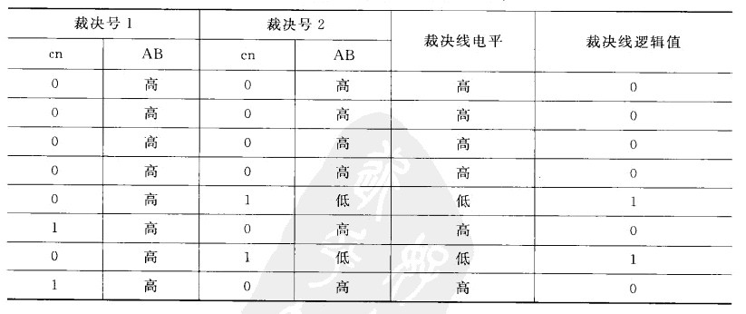
6.3.2 分布式仲裁
例：假定总线上同时有两个设备要求使用总线，它们的仲裁号分别是00000101和00001010
对裁决逻辑电路进行分析，可知裁决号1中从左边开始的第5位0（即cn3=0），和对应裁决线AB3上的“1”（低电平），一起被送到一个“或门”，使得或门输出为零，然后这个“0”通过与门被送到后面所有的裁决位，使得裁决号1后面的所有位都修改为“0”，对应的裁决线上都是高电平。因而，最终留在裁决线上的号为00001010。

Slide 40
6.4 总线的定时和数据传送模式
6.4.1 总线的定时
6.4.2 总线数据传输模式

Slide 41
6.4.1 总线的定时
总线的一次信息传送过程，大致可分为如下五个阶段：请求总线，总线仲裁，寻址（目的地址），信息传送，状态返回。
为了同步主方、从方的操作，必须制订定时协定。所谓定时，是指事件出现在总线上的时序关系。
下面介绍几种数据传送过程中采用的定时协定：同步定时协定、异步定时协定、半同步定时协定和周期分裂式总线定时协定。

Slide 42
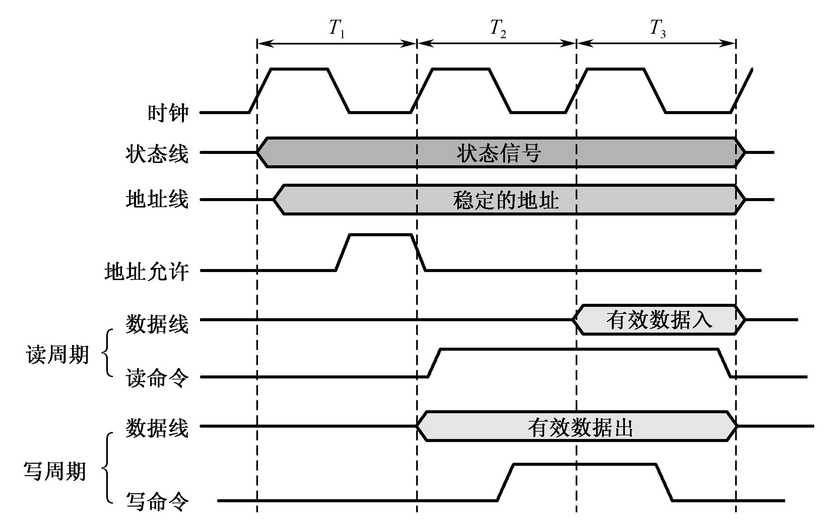
6.4.1 总线的定时
1.同步总线定时协定
事件出现在总线上的时刻由总线时钟信号来确定，所以总线中包含时钟信号。一次I/O传送称为一个总线周期。一个总线周期由若干个总线时钟周期组成。
同步总线适用于总线长度较短、各功能模块存取时间比较接近的情况。
CAI

Slide 43
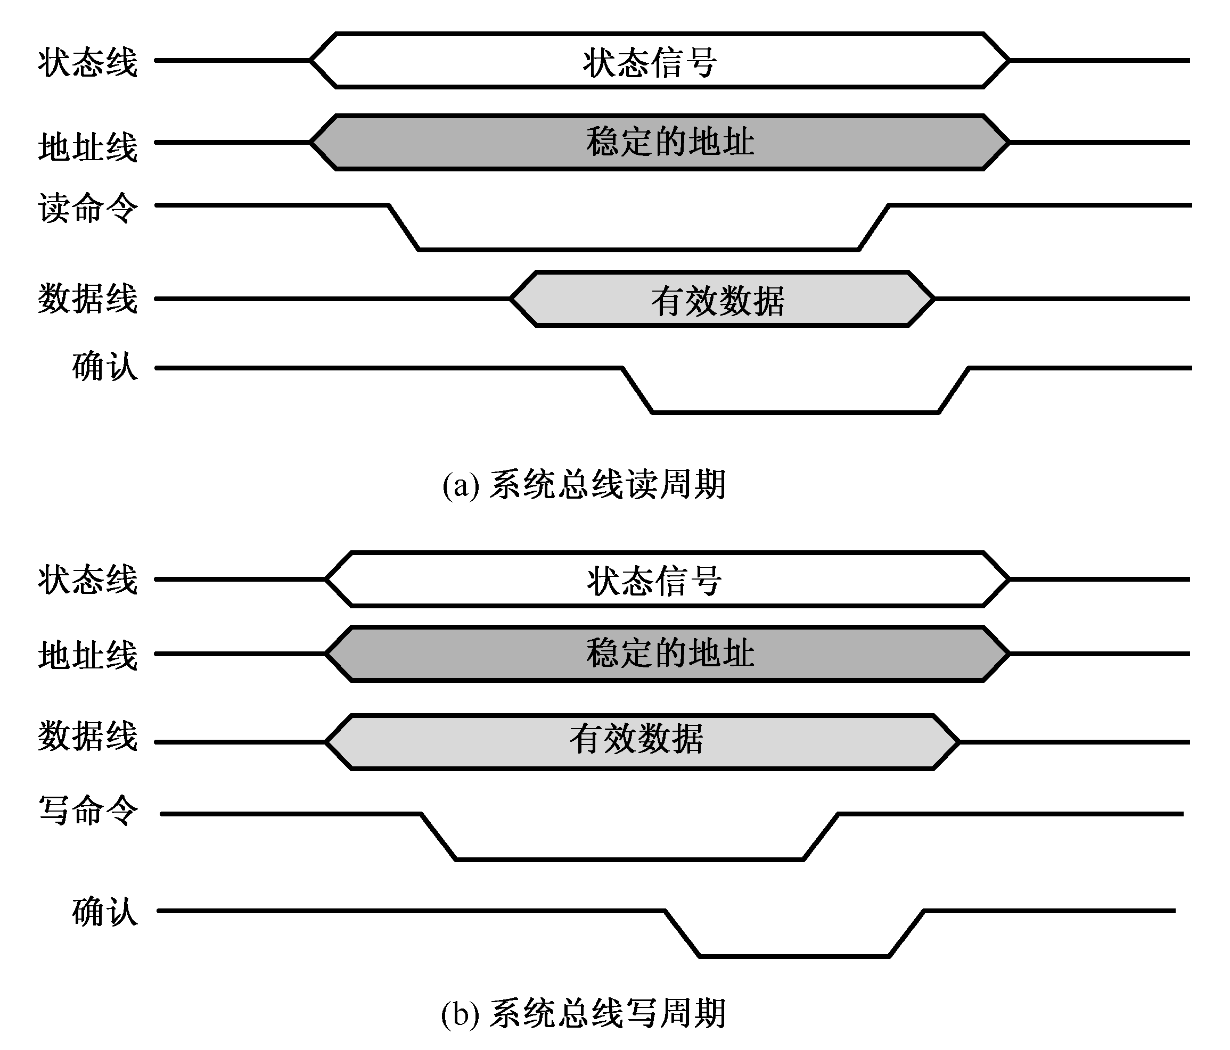
6.4.1 总线的定时
2.异步总线定时协定
在异步定时协议中，后一事件出现在总线上的时刻取决于前一事件的出现时刻，即建立在应答式或互锁机制基础上。在这种系统中，不需要统一的公共时钟信号。
异步定时的优点是总线周期的长度可变，因而允许快速和慢速的功能模块都连接到同一总线上。
CAI

Slide 44
6.4.1 总线的定时
【例6.3】某CPU采用集中式仲裁方式，使用独立请求与菊花链查询相结合的二维总线控制结构。每一对请求线BRi和授权线BGi组成一对菊花链查询电路。每一根请求线可以被若干个传输速率接近的设备共享。当这些设备要求传送时通过BRi线向仲裁器发出请求，对应的BGi线则串行查询每个设备，从而确定哪个设备享有总线控制权。请分析说明图6.14所示的总线仲裁时序图。

Slide 45
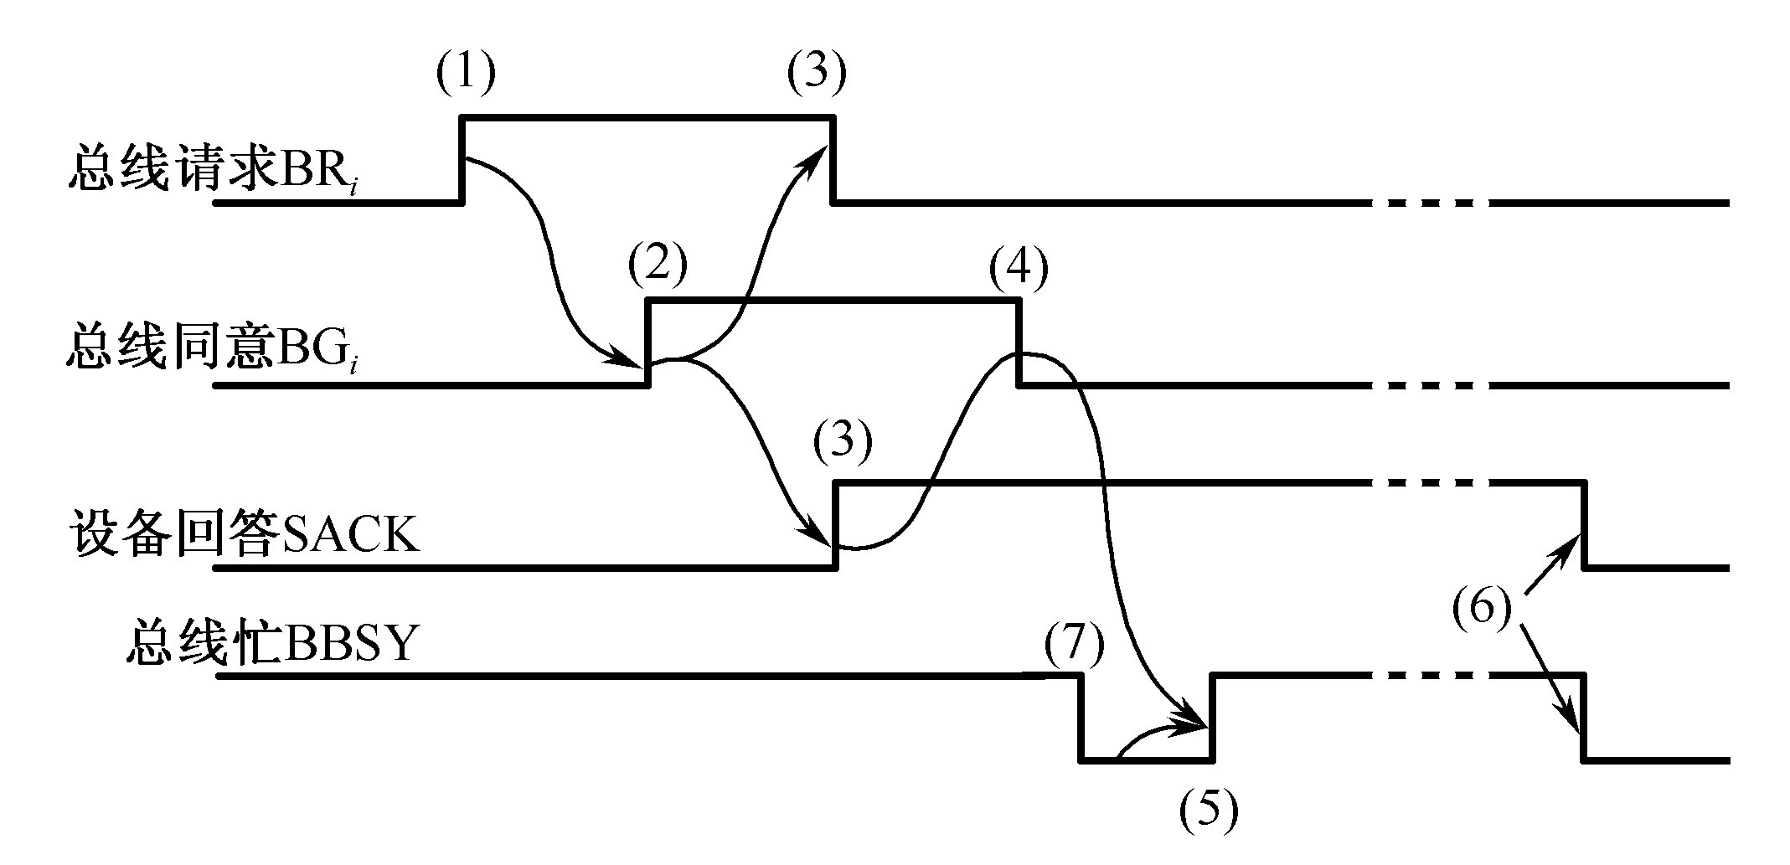
6.4.1 总线的定时

Slide 46
6.4.1 总线的定时
解：从时序图看出，该总线采用异步定时协议。
当某个设备请求使用总线时，在该设备所属的请求线上发出申请信号BRi（1）。
CPU按优先原则同意后给出授权信号BGi作为回答（2）。
BGi链式查询各设备，并上升从设备回答SACK信号证实已收到BGi信号（3）。
CPU接到SACK信号后下降BG作为回答（4）。
在总线“忙”标志BBSY为“0”情况该设备上升BBSY，表示该设备获得了总线控制权，成为控制总线的主设备（5）。
在设备用完总线后，下降BBSY和SACK（6）
释放总线。
在上述选择主设备过程中，可能现行的主从设备正在进行传送。此时需等待现行传送结束，即现行主设备下降BBSY信号后（7），新的主设备才能上升BBSY，获得总线控制权。

Slide 47
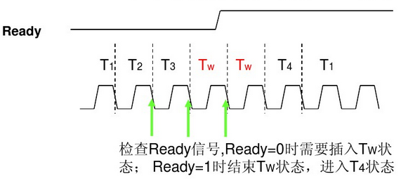
6.4.1 总线的定时
3.半同步总线定时协定
整体上仍然采用同步操作方式，不同之处在于增加一根联络信号线，如高电平有效的准备好信号READY（或者低电平有效的等待信号WAIT），由此信号决定是否需要增加时钟信号。
半同步总线协定再同步总线协定的基础上仅仅增加了一点点成本，但适应能力却大大提升。

Slide 48
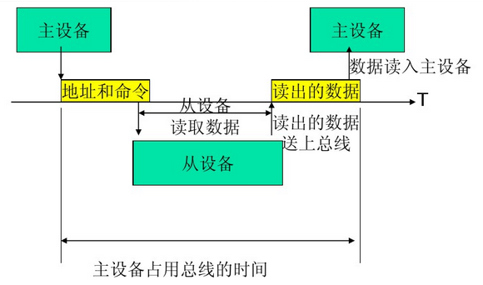
6.4.1 总线的定时
分析同步总线读操作时序可以看出，从主方通过总线向从方发出地址和读写命令开始，到整个传输周期结束，总线完全是由该主方以及从方占用。但并非整个传输周期中总线都得到了充分利用。

Slide 49
6.4.1 总线的定时
4.周期分裂式总线定时协定
将每个读周期分为三步：①主方通过总线向从方发送地址和读命令；②从方根据命令进行内部读操作，这是从方执行读命令的数据准备时间；③从方通过数据总线向主方提供数据。
相应地，将一个读周期分解成两个分离的传输子周期：第一个子周期，主方发送地址和命令及有关信息后，立即和总线断开，供其他设备使用；第二个子周期，被读出的设备重新申请总线使用权后将数据通过总线法向请求数据的设备。而写周期只需要一个子周期即可完成。

Slide 50
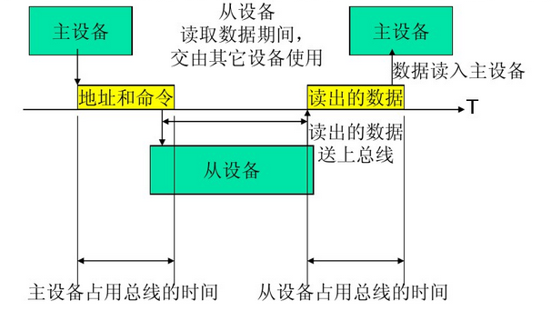
6.4.1 总线的定时
周期分裂式总线操作时序

Slide 51
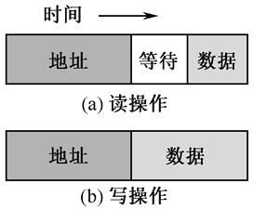
6.4.2 总线数据传送模式
当代的总线标准大多能支持以下四类模式的数据传送。
1.读、写操作
读操作是由从方到主方的数据传送；写操作是由主方到从方的数据传送。一般，主方先以一个总线周期发出命令和从方地址，经过一定的延时再开始数据传送总线周期。为了提高总线利用率，减少延时损失，主方完成寻址总线周期后可让出总线控制权，以使其他主方完成更紧迫的操作。然后再重新竞争总线，完成数据传送总线周期。

Slide 52
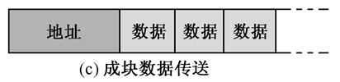
6.4.2 总线数据传送模式
2.块传送操作
只需给出块的起始地址，然后对固定块长度的数据一个接一个地读出或写入。对于CPU（主方）-存储器（从方）而言的块传送，常称为猝发式传送，其块长一般固定为数据线宽度（存储器字长）的4倍。例如一个64位数据线的总线，一次猝发式传送可达256位。这在超标量流水中十分有用。

Slide 53
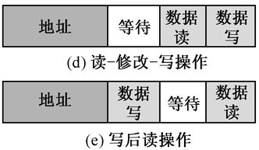
6.4.2 总线数据传送模式
3.写后读、读修改写操作
这是两种组合操作。只给出地址一次（表示同一地址），或进行先写后读操作，或进行先读后写操作。前者用于校验目的，后者用于多道程序系统中对共享存储资源的保护。这两种操作和猝发式操作一样，主方掌管总线直到整个操作完成。

Slide 54
6.4.2 总线数据传送模式
4.广播、广集操作
一般而言，数据传送只在一个主方和一个从方之间进行。但有的总线允许一个主方对多个从方进行写操作，这种操作称为广播。与广播相反的操作称为广集，它将选定的多个从方数据在总线上完成AND或OR操作，用以检测多个中断源。

Slide 55
6.5 PCI总线和PCIe总线
6.5.1 多总线结构
6.5.2 PCI总线信号
6.5.3 PCI总线周期类型
6.5.4 PCI总线周期操作
6.5.5 PCI总线仲裁
6.5.6 PCIe总线

Slide 56
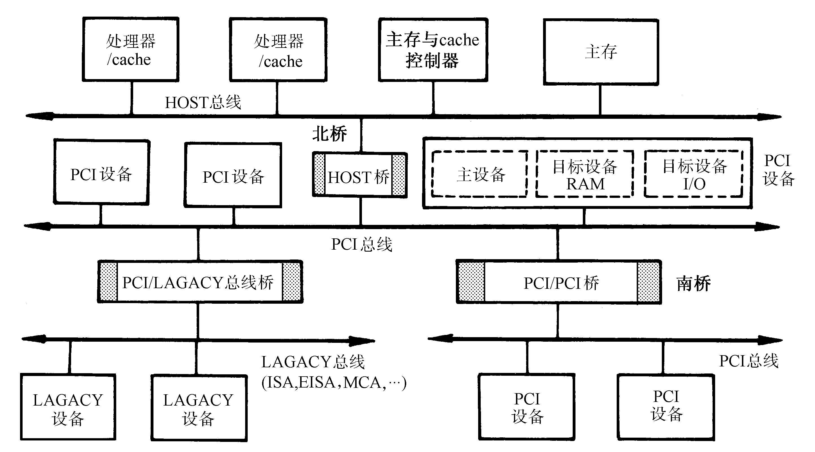
6.5.1 多总线结构
如图，典型的多总线结构框图。实际上，这也是高档PC机和服务器的主板总线框图。
CAI

Slide 57
6.5.1 多总线结构
HOST总线
该总线有CPU总线、系统总线、主存总线、前端总线等多种名称，各自反映了总线功能的一个方面。这里称“宿主”总线，也许更全面，因为HOST总线不仅连接主存，还可以连接多个CPU。
HOST总线是连接“北桥”芯片与CPU之间的信息通路，它是一个64位数据线和32位地址线的同步总线。32位的地址线可支持处理器4GB的存储寻址空间。总线上还接有L2级cache，主存与cache控制器芯片。后者用来管理CPU对主存和cache的存取操作。CPU拥有HOST总线的控制权，但在必要情况下可放弃总线控制权。

Slide 58
6.5.1 多总线结构
PCI总线
连接各种高速的PCI设备。PCI是一个与处理器无关的高速外围总线，又是至关重要的层间总线。它采用同步时序协议和集中式仲裁策略，并具有自动配置能力。PCI设备可以是主设备，也可以是从设备，或兼而有之。在PCI设备中不存在DMA（直接存储器传送）的概念，这是因为PCI总线支持无限的猝发式传送。这样，传统总线上用DMA方式工作的设备移植到PCI总线上时，采用主设备工作方式即可。系统中允许有多条PCI总线，它们可以使用HOST桥与HOST总线相连，也可使用PCI/PCI桥与已和HOST总线相连的PCI总线相连，从而得以扩充PCI总线负载能力。

Slide 59
6.5.1 多总线结构
LAGACY总线
可以是ISA，EISA，MCA等这类性能较低的传统总线，以便充分利用市场上丰富的适配器卡，支持中、低速I/O设备。

Slide 60
6.5.1 多总线结构
在PCI总线体系结构中有三种桥。其中HOST桥又是PCI总线控制器，含有中央仲裁器。桥起着重要的作用，它连接两条总线，使彼此间相互通信。桥又是一个总线转换部件，可以把一条总线的地址空间映射到另一条总线的地址空间上，从而使系统中任意一个总线主设备都能看到同样的一份地址表。
桥本身的结构可以十分简单，如只有信号缓冲能力和信号电平转换逻辑，也可以相当复杂，如有规程转换、数据快存、装拆数据等。

Slide 61
6.5.1 多总线结构
PCI总线的基本传输机制是猝发式传送，利用桥可以实现总线间的猝发式传送。写操作时，桥把上层总线的写周期先缓存起来，以后的时间再在下层总线上生成写周期，即延迟写。读操作时，桥可早于上层总线，直接在下层总线上进行预读。无论延迟写和预读，桥的作用可使所有的存取都按CPU的需要出现在总线上。

Slide 62
6.5.2 PCI总线信号
系统信号
CLK：对于所有的 PCI 设备都是输入信号。其频率范围为 0~33MHz 或 0~66MHz，这一频率称为 PCI 的工作频率，对于 PCI 信号，除 RST#、INTA#、INTB#、INTC#、INTD#之外，其余信号都是在 CLK 的上升沿进行采样的。
RST#：复位信号。用来使 PCI 专用的特性寄存器、配置寄存器等恢复到规定的初始状态。至于复位后如何变化不属于 PCI 规范的范围。复位时，PCI 的全部输出一般都驱动到第三态。REQ#和 GNT#必须同时驱动到第三态，不能在复位期间为高或为低。 为防止 AD、C/BE#、PAR 在复位期间浮动，可由中央资源将它们驱动到逻辑低，但不能驱动到高电平。 RST#和 CLK 可以不同步，但是要保证其在撤消边沿不会有反弹。

Slide 63
6.5.2 PCI总线信号
地址和数据信号
AD[31﹕0]：地址/数据多路复用的输入/输出信号。在 FRAME#有效时，是地址期。在IRDY#和 TRDY#同时有效时，是数据期。 在 FRAME#有效的第一个时钟周期是地址周期，AD[31﹕0]线上含有一个 32 位的物理地址。对于 I/O 操作，它是一个字节地址，对于存储器或配置操作，它则是一个双字地址。 数据期，AD[7﹕0]为最低字节，AD[31﹕24]为最高字节，在数据传输期间内 IRDY#和TRDY#应该同时有效。
C/BE[3﹕0]：总线命令和字节使能多路复用信号。在地址期中，传输的是总线命令。在数据期内传输的是字节使能信号。

Slide 64
6.5.2 PCI总线信号
接口控制信号 FRAME#：帧周期信号。由当前主设备驱动，表示当前主设备一次交易的开始和持续时间。
IRDY#： 主设备准备好信号。由当前主设备（交易的启动方）驱动，信号的有效表明发起本次传输的设备能够完成交易的当前数据期。
TRDY#：目标设备准备好信号。由当前被寻址的目标驱动，信号有效表示目标设备已经做好了完成当前数据传输的准备工作。
STOP#： 停止数据传送信号。信号有效时，表示目标设备要求主设备终止当前的数据传输。
LOCK#：锁定信号。信号有效时，表示一个对桥的原始操作可能需要多个传输才能完成。
IDSEL：设备选择信号。信号有效时，表示驱动它的设备成为当前交易的目标设备。

Slide 65
6.5.2 PCI总线信号
仲裁信号
REQ#：总线占用请求信号。信号一旦有效表明驱动它的设备向仲裁器要求使用总线，是一个点到点的信号线。
GNT#：总线占用允许信号。用来向申请占用总线的设备表示其请求已经获得批准，也是一个点到点的信号线。
错误报告信号
PERR#：数据奇偶校验错误报告信号。只报告除特殊周期之外的所有 PCI 交易期间的数据奇偶错误。 其中数据奇偶错误的产生对于在AD总线上驱动地址和数据信息的所有PCI设备都是强制性的。
SERR#：系统错误报告信号。是报告地址奇偶、特殊周期命令的数据奇偶错误以及其它可能引起灾难性后果的系统错误。

Slide 66
6.5.2 PCI总线信号
中断信号
PCI 局部总线中共有四条中断线，分别为 INTA#、INTB#、INTC#、INTD#，其作用是用以请求一个中断。
附加信号
PRSNT[1﹕2]#：卡存在信号。由插件板提供的信号，用来指出 PCI 插卡上是否存在一个插件板，如果存在就为它提供电流。
CLKRUN#：时钟运行信号。可选信号，作为设备的输入信号，用来确定 CLK 的状态。

Slide 67
6.5.3 PCI总线周期类型
PCI 总线周期由当前被授权的主设备发起。PCI支持任何主设备和从设备之间点到点的对等访问，也支持某些主设备的广播读写。
PCI总线周期类型由主设备在C/BE（3-0）线上送出的4位总线命令代码指明，被目标设备译码确认，然后主从双方协调配合完成指定的总线周期操作。4位代码组合可指定16中总线命令，但实际上给出12种。PCI总线命令类型如表6.2所示。

Slide 68
6.5.3 PCI总线周期类型
C/BE# [3210] | 命令类型 | C/BE# [3210] | 命令类型
0000 0001 0010 0011 0100 0101 0110 0111 | 中断确认周期 特殊周期 I/O读周期 I/O写周期 保留 保留 存储器读周期 存储器写周期 | 1000 1001 1010 1011 1100 1101 1110 1111 | 保留 保留 配置读周期 配置写周期 存储器多重读周期 双地址周期 存储器读行周期 存储器写和使无效周期

Slide 69
6.5.3 PCI总线周期类型
存储器读/写总线周期:以猝发式传送为基本机制，依次猝发式传送总线周期通常由一个地址期和一个或几个数据期组成。存储器读/写周期的解释，取决于PCI总线上的存储器控制器/cache之间的PCI传输协议。如果支持，则存储器读/写一般是通过cache来进行；否则，是以数据块非缓存方式来传输。
存储器写和使无效周期:与存储器写周期的区别在于，前者不仅保证一个完整的cache行被写入，而且在总线上广播无效信息，命令其他cache中的行地址变为无效。关于存储器读的三个总线周期的说明示于表6.3中。
读命令类型 | 对于有cache能力的存储器 | 对于无cache能力的存储器
存储器读 存储器读行 存储器多重读 | 猝发式读取cache行的一半或更少 猝发长度为0.5-3个cache行 猝发长度大于3个cache行 | 猝发式读取1-2个存储字 猝发长度为3-12存储字 猝发长度大于12个存储字

Slide 70
6.5.3 PCI总线周期类型
特殊周期：用于设备将其信息（如状态信息）广播到多个目标方。它是一个特殊的写操作，不需要目标方以DEVSEL#响应。但各目标方须立即使用 此信息，无权中止写操作过程。
配置读/写周期：是PCI具有自动配置能力的体现。PCI有三个相互独立的地址空间，即存储器、I/O、配置空间。所有PCI设备必须提供配置空间，而多功能设备要为每一实现功能提供一个配置空间。配置空间是256个内部寄存器，用于保存系统初始化期间设置的配置参数。CPU通过HOST桥的两个32位专用寄存器来访问PCI设备的配置空间。即HOST桥根据CPU提供的这两个寄存器的值，生成PCI总线的配置读/写周期，完成配置数据的读出或写入操作。
双地址周期：用于主方指示它正在使用的64位地址。

Slide 71
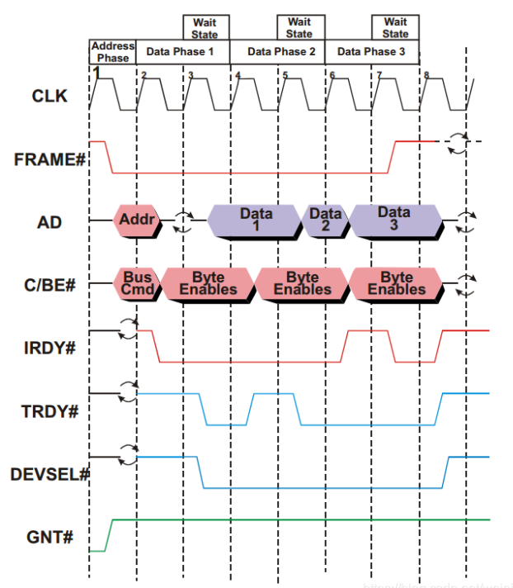
6.5.4 PCI总线周期操作
下面以数据传送类的总线周期为代表，说明PCI总线周期的操作过程。下图给出了一个读操作总线周期时序图。

Slide 72
6.5.4 PCI总线周期操作
PCI总线周期的操作过程有如下特点：
（1）采用同步时序协议。总线时钟周期以上跳沿开始，半个周期高电平，半个周期低电平。总线上所有事件，即信号电平转换出现在时钟信号的下跳沿时刻，而对信号的采样出现在时钟信号的上跳沿时刻。
（2）总线周期由被授权的主方启动，以帧FRAME#信号变为有效来指示一个总线周期的开始。
（3）一个总线周期由一个地址期和一个或多个数据期组成。在地址期内除给出目标地址外，还在C/BE#线上给出总线命令以指明总线周期类型。
（4）地址期为一个总线时钟周期，一个数据期在没有等待状态下也是一个时钟周期。一次数据传送是在挂钩信号IRDY#和TRDY#都有效情况下完成，任一信号无效（在时钟上跳沿被对方采样到），都将加入等待状态。
（5）总线周期长度由主方确定。在总线周期期间FRAME#持续有效，但在最后一个数据期开始前撤除。即以FRAME#无效后，IRDY#也变为无效的时刻表明一个总线周期结束。由此可见，PCI的数据传送以猝发式传送为基本机制，单一数据传送反而成为猝发式传送的一个特例。并且PCI具有无限制的猝发能力，猝发长度由主方确定，没有对猝发长度加以固定限制。
（6）主方启动一个总线周期时要求目标方确认。即在FRAME#变为有效和目标地址送上AD线后，目标方在延迟一个时钟周期后必须以DEVSEL#信号有效予以响应。否则，主设备中止总线周期。
（7）主方结束一个总线周期时不要求目标方确认。目标方采样到FRAME#信号已变为无效时，即知道下一数据传送是最后一个数据期。目标方传输速度跟不上主方速度，可用TRDY#无效通知主方加入等待状态时钟周期。当目标方出现故障不能进行传输时，以STOP#信号有效通知主方中止总线周期。

Slide 73
6.5.5 PCI总线仲裁
PCI总线采用集中式仲裁方式，每个PCI主设备都有独立的REQ#（总线请求）和GNT#（总线授权）两条信号线与中央仲裁器相连。由中央仲裁器根据一定的算法对各主设备的申请进行仲裁，决定把总线使用权授予谁。但PCI标准并没有规定仲裁算法。

Slide 74
6.5.6 PCIe总线
PCIe总线全称为PCI-Express，是基于PCI总线技术发展起来的总线标准，对PCI总线有良好的继承性，在软件应用上兼容PCI总线。
PCIe总线的主要改进有如下几点：
1.高速差分传输
2.串行传输
3.全双工端到端连接
4.基于多通道的数据传输方式

Slide 75
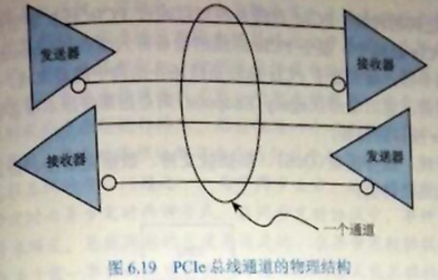
6.5.6 PCIe总线
PCIe总线通道的物理结构
返回

Slide 76
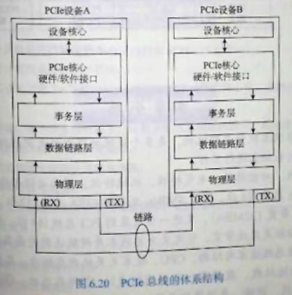
6.5.6 PCIe总线
5.基于数据包的传输

Slide 77
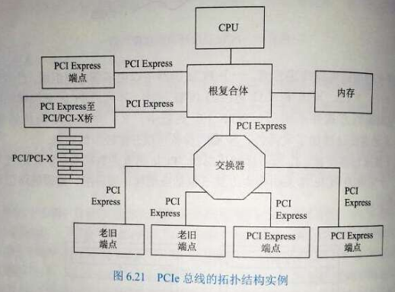
6.5.6 PCIe总线
PCIe总线的拓扑结构实例
返回

Slide 78
微机系统总线发展介绍

Slide 79
最早的PC总线
1975年，美国的MITS公司的Ed Roberts以8080微处理器设计安装了全球第一台PC-Altair单板机系统。在其结构中，制成了全球第一条PC扩展总线，当把Altair总线推向世界并被制造商接受后，便有了一个名字：S100，后来基于S100型总线得到了IEEE认可，被命名为IEEE 696总线标准。

Slide 80

ISA总线
从1982年以后，逐步确立的IBM公司工业标准体系结构，简称ISA（Industry Standard Architecture）总线，也称为PC／AT总线
是8位、16位数据传输总线的工业标准, ISA总线有98只引脚。
最高传输速率8Mbps，寻址空间为16MB
将CPU看作唯一的主模块，其余外设均为从模块。掌握总线的DMA和协处理器

Slide 81
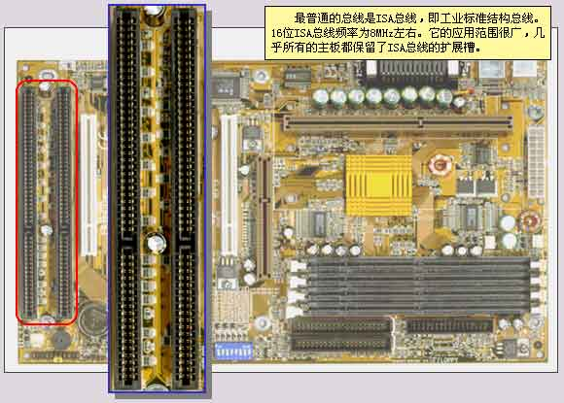

Slide 82
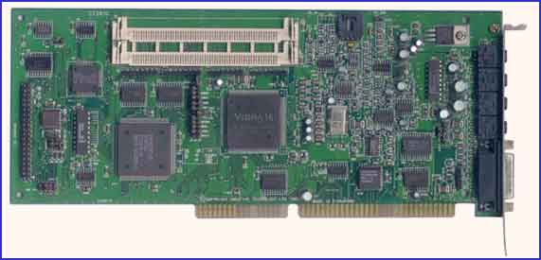
一块基于ISA总线的声卡

Slide 83
MCA总线(Micro Channel Architecture)
强大的CPU处理能力与低性能系统总线形成瓶颈，1987年，IBM在推出386时提出：
数据、地址总线宽度32位，支持4GB的寻址能力，数据传输速率33Mbps；
配有总线仲裁机构，可支持16个总线主控制器
在电气及物理上与ISA不兼容，不支持ISA外设；
IBM没有公布该标准。

Slide 84
EISA总线(Extension Industry Standard Architecture)
1988年由Compaq等9家公司联合推出的总线标准。它是在ISA总线的基础上使用双层插座，在原来ISA总线的98条信号线上又增加了98条信号线，也就是在两条ISA信号线之间添加一条EISA信号线。在实用中，EISA总线完全兼容ISA总线信号。

Slide 85
EISA并没有重复ISA的辉煌，它的成本过高，且速度潜力有限；另外在还没有来得及成为正式工业标准的时候，更先进的PCI总线就开始出现，EISA也就成为附庸。不过，EISA总线并没有因此快速消失，它在计算机系统中与PCI总线共存了很长的时光，直到2000年后EISA才正式彻底退出—而此时距EISA标准的提出已经过去了12年。

Slide 86

PCI局部总线
微处理器快速发展使增强型总线标准EISA等落后，PCI(Peripheral Component Interconnect，设备部件互连)总线是一种高性能局部总线，它是1992年由Intel公司带头制定的设备总线标准。

Slide 87
定义了32位数据总线，且可扩展为64位
具有即插即用功能(Plug and Play, PnP)
PCI总线工作频率为33MHz，不受CPU工作频率限制
最高传送数据133MB/s（64位可达266MB/s）
兼容性强、成本低

Slide 88
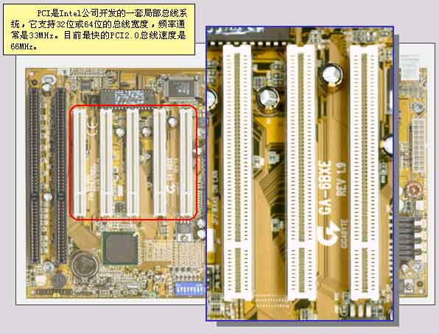

Slide 89
PCI局部总线已形成工业标准。其高性能总线体系结构满足了不同系统需求，低成本的PCI总线构成的计算机系统达到了较高的性能/价格比水平。PCI总线被应用于多种平台和体系结构中。
PCI总线特有的配置寄存器为用户使用提供了方便。系统嵌入自动配置软件，在加电时自动配置PCI扩展卡，为用户提供了简便的使用方法。

Slide 90
PCI总线的组件、扩展板接口与处理器无关，在多处理器系统结构中，数据能高效地在多个处理器间传输。与处理器无关的特性，使PCI总线具有很好的I/O性能，最大限度使用各类CPU/RAM的局部总线操作系统、各类高档图形设备和各类高速外部设备，如SCSI、HDTV、3D等。

Slide 91
AGP总线(Accelerate Graphical Port)
随着微处理器性能的次次攀高，PC在耗费大量数据的图形和图像处理领域的应用也不断深入 ，英特尔于1996年7月正式推出AGP接口，它是一种显示卡专用的局部总线。

Slide 92
AGP总线实质上是对PCI技术标准的扩充。AGP总线与PCI总线不同，其地址和数据线分离（PCI是49根信号，而AGP总线是65根），可实现“流水线”处理。
AGP标准在使用32位总线时，有66和133MHz两种工作频率，最高数据传输率为266和533Mbps，而PCI总线理论上的最大传输率仅为133Mbps。AGP 8X模式下，数据传输速度达到了2.1GB/s。

Slide 93
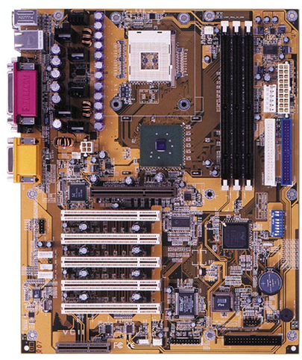
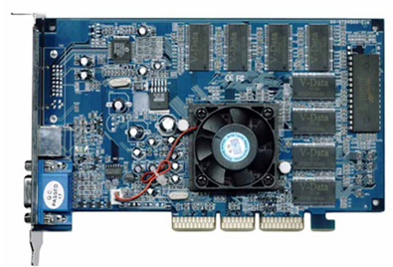
AGP 4x总线显卡
支持AGP 4x总线的主板

Slide 94
Intel在2004年的处理器和芯片组的计划中，没有提到任何关于AGP的字眼，新的芯片组将不支持AGP总线
Intel是希望通过这种方式使显卡从AGP迅速转为PCI Express
VIA（威盛）和SIS（矽统）等芯片厂商也将逐步减少AGP接口

Slide 95
PCI-Express总线
PCI 总线只有133MB/S，带宽早已不堪负荷。在经历了长达10年修补补，PCI 总线已无法满足电脑性能提升要求，必须由带宽更大、适应性更广、发展潜力更深的新一代总线取而代之。
2002年7月23日，PCI-SIG 正式公布PCI Express 1.0 规范
2003年1月，PCI-E1.0正式发布

Slide 96
PCI-Express是最新的总线和接口标准，它原来的名称为“3GIO” （Third-Generation Input/Output，第三代输入/输出总线），由英特尔提出，英特尔的意思是它代表着下一代I/O接口标准。交由PCI-SIG（PCI特殊兴趣组织）认证发布后才改名为“PCI-Express”。
这个新标准目标是取代的PCI和AGP，最终实现总线标准的统一。它的主要优势就是数据传输速率高，目前的版本是PCI-e5.0，最高可达到32GT/s，即每个通道支持每秒传输32G个bit。

Slide 97
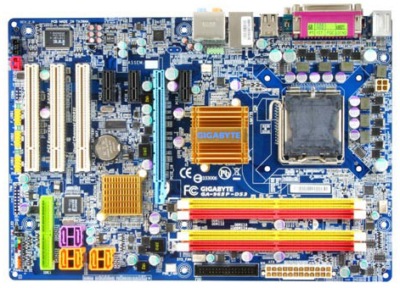

技嘉 965P-DS3
CPU 种类：
Core2 Extreme/赛扬D/奔腾4/Core 2 Duo/PentiumD
总线频率 ：FSB 1333MHz
显卡插槽 ：PCI-E 16X
PCI插槽 ：
3条PCI 插槽,3条PCI-E 1X
硬盘插槽 ：
IDE 1个，SATAII 2个
Giga-Byte

Slide 98
本 章 小 结
总线是构成计算机系统的互联机构，是多个系统功能部件之间进行数据传送的公共通道，并在争用资源的基础上进行工作。
总线有物理特性、功能特性、电气特性、机械特性，因此必须标准化。
微型计算机系统的标准总线从ISA总线（16位，带宽8MB/s）发展到EISA总线（32位，带宽33.3MB/s）和VESA总线（32位，带宽132MB/s），又进一步发展到PCI总线（64位，带宽264MB/s）。
衡量总线性能的重要指标是总线带宽，它定义为总线本身所能达到的最高传输速率。
返回

Slide 99
本 章 小 结
当代流行的标准总线追求与结构、CPU、技术无关的开发标准。其总线内部结构包含：
①数据传送总线（由地址线、数据线、控制线组成）；
②仲裁总线；
③中断和同步总线；
④公用线（电源、地线、时钟、复位等信号线）。
计算机系统中，根据应用条件和硬件资源不同，信息的传输方式可采用：
①并行传送；
②串行传送；
③ 复用传送。
返回

Slide 100
本 章 小 结
各种外围设备必须通过I/O接口与总线相连。I/O接口是指CPU、主存、外围设备之间通过总线进行连接的逻辑部件。接口部件在它动态联结的两个功能部件间起着缓冲器和转换器的作用，以便实现彼此之间的信息传送。
总线仲裁是总线系统的核心问题之一。为了解决多个主设备同时竞争总线控制权的问题，必须具有总线仲裁部件。它通过采用优先级策略或公平策略，选择其中一个主设备作为总线的下一次主方，接管总线控制权。按照总线仲裁电路的位置不同:
集中式仲裁:仲裁方式必有一个中央仲裁器，它受理所有功能模块的总线请求，按优先原则或公平原则。
分布式仲裁。分布式仲裁不需要中央仲裁器，每个功能模块都有自己的仲裁号和仲裁器。
返回

Slide 101
本 章 小 结
总线定时是总线系统的又一核心问题之一。为了同步主方、从方的操作，必须制订定时协议，通常采用同步定时与异步定时两种方式
在同步定时协议中，事件出现在总线上的时刻由总线时钟信号来确定，总线周期的长度是固定的。
在异步定时协议中，后一事件出现在总线上的时刻取决于前一事件的出现，即建立在应答式或互锁机制基础上，不需要统一的公共时钟信号。
在异步定时中，总线周期的长度是可变的。当代的总线标准大都能支持以下数据传送模式：①读/写操作；②块传送操作；③写后读、读修改写操作；④广播、广集操作。
返回

Slide 102
本 章 小 结
PCI总线是当前实用的总线，是一个高带宽且与处理器无关的标准总线，又是重要的层次总线。它采用同步定时协议和集中式仲裁策略，并具有自动配置能力。PCI适合于低成本的小系统，因此在微型机系统中得到了广泛的应用。
PCI总线的升级版PCIe总线在许多方面进行了改进，其性能得到大幅度提升。
返回

